Slide 1
Путешествие по городу - Екатеринбургу

Slide 2
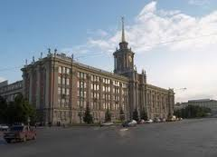
Главная площадь города – площадь 1905 года

Slide 3
Памятник основателям города Екатеринбурга Василию Никитичу Татищеву и Вильяму Ивановичу де Геннину

Slide 4
В Екатеринбурге много замечательных зданий. Один из них – цирк.
Вид на здание цирка
Арена цирка

Slide 5
Здание железнодорожного вокзала: новое и старое

Slide 6
Храм на крови: построен на месте расстрела царской семьи Николая II

Slide 7
Любимое место прогулок горожан – плотинка.

Slide 8
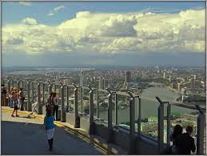
Самое высокое здание в Екатеринбурге – небоскреб «Высоцкий»

Slide 9
Наш родной Железнодорожный район
Стадион «Докомотив» летом …
… и зимой

Slide 10
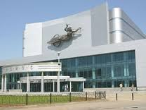
Кинотеатр «Космос»

Slide 11
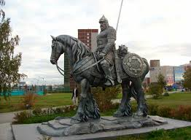
Парк «Таганская слобода»

Slide 12
Какой пассажирский транспорт ездит в Екатеринбурге

Slide 13
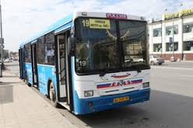
Автобусы, маршрутные такси

Slide 14
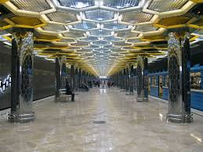
Метро

